Slide 1
চলো প্রার্থনা দিয়েই আজকের ক্লাস শুরু করি
হে আল্লাহ !
হে ঈশ্বর !
হে প্রভূ !
আপনি মহান ! আপনিই পারেন আমাকে সফলতার পথে নিয়ে যেতে। হেরে যাওয়ার জন্য আমার জন্ম হয়নি! আমাকে শক্তি দিন । আমি যেন সকল অশুভ শক্তির সাথে যুদ্ধ করে জীবনে জয়ী হতে পারি এবং মানুষের কল্যাণ করতে পারি।
আমিন

Slide 2
শ্রেণি: ৭ম
বিষয়: বাংলা ১ম পত্র (গদ্য)

Slide 3
পিতৃপুরুষের গল্প
হারুন হাবীব

Slide 4
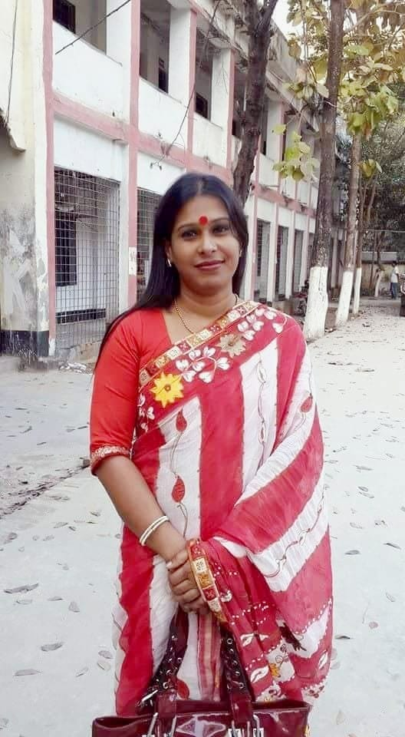
উম্মে হাবিবা
সহকারী শিক্ষক(বাংলা)
মোহাম্মদপুর সরকারি উচ্চ বিদ্যালয়
ঢাকা।

Slide 5
শিখনফল
এই পাঠ শেষে শিক্ষার্থীরা…
১। লেখক সম্পর্কে বলতে পারবে;
২। কঠিন শব্দ অর্থসহ বাক্যে প্রয়োগ করতে পারবে;
৩। নির্ধারিত অংশ সঠিক উচ্চারণে সরব পাঠ করতে পারবে;
৪। পঠিত অংশের মূলভাব ব্যাখ্যা করতে পারবে।

Slide 6
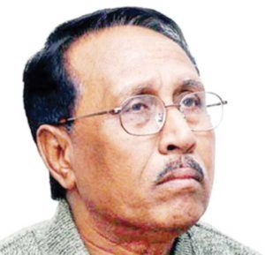
হারুন হাবীব

Slide 7
জন্মস্থান
জন্মসাল
জামালপুর
১৯৪৮
পরিচয়
কথাসাহিত্যিক হারুন হাবীব একজন গেরিলা মুক্তিযোদ্ধা এবং ৭১ এর রণাঙ্গন সংবাদদাতা।

Slide 8
রচনাসমূহ
মুক্তিযুদ্ধ বিষয়ে প্রচুর গল্প,উপন্যাস,প্রবন্ধ ও স্মৃতিকথা
প্রিয়যোদ্ধা,
ছোটগল্প সমগ্র ১৯৭১,
মুক্তিযুদ্ধের নির্বাচিত প্রবন্ধ ,
Blood and Brutality

Slide 9
1948
জামালপুর
১। হারুন হাবীব----------------------সালে -----------------জেলায় জন্মগ্রহণ করেন।
গেরিলা মুক্তিযোদ্ধা
২। কথাসাহিত্যিক হারুন হাবীব একজন-------------------- ----এবং
------------------------------------।
৭১ এর রণাঙ্গন সংবাদদাতা
গল্প
উপন্যাস
প্রবন্ধ
স্মৃতিকথা
৩। তিনি মুক্তিযুদ্ধ বিষয়ে প্রচুর--------,------------,---------ও---------লিখেছেন।

Slide 10
৪। হারুন হাবীব রচিত ৪টি গ্রন্থের নাম লেখ।
প্রিয়যোদ্ধা
ছোটগল্প সমগ্র ১৯৭১
মুক্তিযুদ্ধের নির্বাচিত প্রবন্ধ
Blood and Brutality

Slide 11
অন্তুর মামা বড় বেশি একটা ঢাকা শহরে আসেন না। ওর মা চিঠি লিখে কত বলেন,কাজল তুই ঢাকা শহরে চলে আয়। আমার বাসাতেই থাকবি যদ্দিন চাকরি না হয়। কাজল মামা তবু আসে না। গ্রাম নাকি খুব ভালো লাগে কাজল মামার।
১৯৭১ সালে কাজল মামা বিশ্ববিদ্যালয়ে পড়ত। পড়তে পড়তেই বেঁধে গেল যুদ্ধ। একদিন ঢাকা ছেড়ে হঠাৎ সে গ্রামে এসে হাজির। তারপর রাতদিন এ-গ্রাম সে-গ্রাম ঘুরে ছেলেদের জোগাড় করে মিছিল মিটিং। রাইফেল জোগাড় করে ট্রেনিং। আরও কত কি। অন্তুর নানা কত বকতেন, ‘বাবা,এসব করিস নে। বিপদে পড়বি।’

Slide 12
চলো দেখি কী কী শব্দ খুঁজে পেলাম যেগুলো একটু কঠিন মনে হচ্ছে......
বেঁধে গেল
যদ্দিন
হাজির
শুরু হয়ে গেল।
যতদিন এর কথ্যরুপ
উপস্থিত

Slide 13
হঠাৎ
ট্রেনিং
প্রশিক্ষণ
সহসা,অতর্কিতভাবে।
জোগাড়
সংগ্রহ,আয়োজন

Slide 14
‘বাঘা বাঙালিরা এবার যুদ্ধ করবে,বাবা। স্বাধীনতা এবার আসবেই।’সাহস নিয়ে বলত কাজল মামা।
সেই কাজল মামার যুদ্ধের গল্প শুনবার জন্য অধীর আগ্রহে অপেক্ষা করছে অন্তু। বার্ষিক পরীক্ষার পর থেকেই।মা ওকে বুদ্ধি শিখিয়ে দিয়েছে,’তুই এক কাজ কর অন্তু। চিঠি লেখ মামাকে। বল,এবারের একুশে ফেব্রুয়ারিতে যেন অবশ্যই ও ঢাকা আসে। আরও বল,তুই যুদ্ধের গল্প শুনবার জন্য অধীর আগ্রহে বসে আছিস। দেখবি ঠিক আসবে।’

Slide 15
চলো দেখি কী কী শব্দ খুঁজে পেলাম যেগুলো একটু কঠিন মনে হচ্ছে...
বাঘা বাঙালিরা
সাহস
সাহসী বাঙালিরা
নির্ভয়তা,ভয়শূন্যতা,নির্ভীকতা
আগ্রহ
অধীর
আকুলতা
অস্থির,ব্যাকুল

Slide 16
বুদ্ধিটা অন্তুর মা’র হলেও এমন একটা কৌশল চিন্তা করত সে বেশ ক’দিন আগে থেকেই। কাউকে না জানিয়ে অন্তু চিঠি লিখেছে। সেও প্রায় দশ-বারো দিন হয়ে গেছে। আজ আঠারো তারিখ। তিন দিন বাদেই মহান একুশে ফেব্রুয়ারি। ওর কেন যেন বিশ্বাস কাজল মামা আর কারও কথা শুনুক না শুনুক তার কথা রাখবেই, আসবেই সে ঢাকা।
অন্তু বরাবর রাত ন’টা-সাড়ে ন’টায় ঘুমিয়ে পড়ে।কিন্ত আজ রাতে সে দশটারও ওপরে জেগে থাকল। মা বললেন ‘ঘুমাতে যাস নে কেন?’

Slide 17
চলো দেখি কী কী শব্দ খুঁজে পেলাম যেগুলো একটু কঠিন মনে হচ্ছে...
কৌশল
একুশে ফেব্রুয়ারি
কুশলতা,দক্ষতা,নিপুণতা
আমাদের মাতৃভাষা দিবস
আন্তর্জাতিক মাতৃভাষা দিবস

Slide 18
অন্তু খুলে বলে না কিছু । এগারোটা বাজতেই কিন্তু ঘুমে চোখ বন্ধ আসে ওর। লেপের নীচে ঢুকতে ঢুকতেই সে কী গভীর ঘুম।
ভোরবেলায় সে দেখল কাজল মামা তার চুলে হাত বুলিয়ে দিচ্ছে। লেপ থেকে বেরিয়ে একলাফে উঠে বসল সে বিছানায়।
মামা বললেন,’ভালো আছিস তুই অন্তু? শেষ রাতের ট্রেনে এলাম। এসে দেখি তুই ঘুমাচ্ছিস।’ অন্তু বলে,’আজ কিন্তু উনিশ তারিখ,তা তো জানো মামা। দু’দিন বাদেই একুশে ফেব্রুয়ারি।’

Slide 19
মামা বললেন,ঠিক আছে খানিকক্ষণ রেস্ট নিয়েই বেরুবো তোকে নিয়ে। যেখানেই যেতে চাস সেখানেই যাব। পাঁচ দিন আমি ঢাকায় থাকব-এর মধ্যে চারদিনই তোর সাথে। যেখানে যেতে চাবি যাব। যত গল্প শুনতে চাস শোনাব।
মোহাম্মদপুরের নূরজাহান রোড থেকে একটি রিকশায় চাপল অন্তু আর কাজল মামা। লালমাটিয়া-ধানমন্ডি হয়ে রিকশা চলছিল। মামা বললেন, ‘এই যে রাস্তাটা দিয়ে আমরা যাচ্ছি এর নাম সাতমসজিদ রোড। জানিস?’

Slide 20
চলো দেখি কী কী শব্দ খুঁজে পেলাম যেগুলো একটু কঠিন মনে হচ্ছে...
চাপল
রেস্ট
উঠল
বিশ্রাম

Slide 21
‘কি যে বলো মামা। জানব না কেন?’
‘ঠিক আছে বল দেখি সাতমসজিদ নাম হয়েছে কেন রাস্তাটার?’
‘তা তো ঠিক জানি না।’
‘এই জন্যই বলেছিলাম,অতীতের অনেক জিনিসই জেনে রাখা ভালো আমাদের। অতীত মানে আমাদের আগের দিন। পুরনো দিনের ওপরেই তো বর্তমানের দিন-রাত গড়ে ওঠে।’

Slide 22
চলো দেখি কী কী শব্দ খুঁজে পেলাম যেগুলো একটু কঠিন মনে হচ্ছে...
অতীত
জাহাঙ্গীর নগর
ঢাকা শহরের আগের নাম।
বিগত

Slide 23
কাজল মামা সংক্ষেপে বললেন। এই ঢাকা শহরের আগের নাম ছিল জাহাঙ্গীরনগর । মোগল বাদশা জাহাঙ্গীরের নামে। সেই সময় থেকেই শহরের আনাচে- কানাচে অনেক মসজিদ তৈরি হতে থাকে। এই রাস্তাটা পিলখানার মোড় থেকে মোহাম্মদপুর এসে সাতগম্বুজ মসজিদে ঠেকেছে।
সেই পুরনো মসজিদের নামেই রাস্তাটার নাম হয়েছে সাত মসজিদ রোড।
রিকশাটা নিউমার্কেট পেরিয়ে নীলক্ষেত হয়ে বিশ্ববিদ্যালয় এলাকার মধ্যে ঢুকতেই অন্তু জিজ্ঞেস করল,’তুমি নাকি এই বিশ্ববিদ্যালয়ে পড়তে মামা?’

Slide 24
চলো দেখি কী কী শব্দ খুঁজে পেলাম যেগুলো একটু কঠিন মনে হচ্ছে...
সংক্ষেপে
আনাচে-কানাচে
ছোট সংস্করণ
অলিগলিতে

Slide 25
আজ আমরা কী কী শিখলাম...
১। লেখক হারুন হাবীব সম্পর্কে তথ্য।
২। ঢাকার কিছু স্থানের নামকরণের ইতিহাস।
৩। গল্পটির নির্ধারিত অংশের মূলভাব ।
৪। কিছু কঠিন শব্দের অর্থ।

Slide 26
বাড়ির কাজ
১। মোঘল আমলে ঢাকার নাম কী ছিল?
২। অন্তুর নানা কাজলকে বকতেন কেন?
৩। অন্তু কোথায় বাস করত?
৪। কার কাছ থেকে অন্তু কাজল মামার সাহসী সংগ্রামের কথা শুনেছে?
৫। একুশে ফেব্রুয়ারির কদিন আগে কাজল মামা ঢাকায় আসেন?

Slide 27
নৈতিক শিক্ষা
১। বয়ঃসন্ধিকালে তোমাদের শারীরিক পরিবর্তন ঘটবে। প্রত্যেকেরই অর্থাৎ ছেলে এবং মেয়ে সবারই। এই পরিবর্তনে ভয় পাবে না। মা- বাবার সাথে আলোচনা করবে। তাদেরকে তোমার সমস্যা জানাবে। গোপন করার প্রয়োজন নেই।
২। অবশই পরিষ্কার পরিচ্ছন্ন থাকবে।

